Slide 1

LPT – Aula Remota 5
carolina.andrade@projecao.br

Slide 2
Plano de Aula
-> Revisão conceitos anteriores
-> Texto teórico 05
Debate
-> Tarefa: aplicação em texto motivador 04

Slide 3
Diferença entre: i) referenciação, e ii) progressão referencial:
i) Diversas formas de introdução, no texto, de novas entidades referentes.
ii) Retomada e introdução de novos referentes

Slide 4
Referenciação e progressão referencial são a construção e reconstrução de objeto-do-discurso no próprio discurso (texto).
Lembrem-se: Falamos algo sobre um sujeito/tópico/assunto.

Slide 5
Nova espécie de ave é descoberta na grande SP.
O Ibama anunciou ontem a descoberta de uma nova espécie de ave, o bocudinho-do-brejo-paulista.
O Stymphamolornissp.nov (a terminação indica que o animal não recebeu a denominação definitiva da espécie) foi encontrado pelo professor Luís Fábio Silveira, do Departamento de Zoologia da USP, em áreas de brejo nos municípios de Paraitinga e Biritiba-Mirim, na Grande São Paulo, em fevereiro.
O novo pássaro tem pouco mais de 10 centímetros de comprimento, capacidade pequena de voo e penugem escura.
Fonte: O Estado de São Paulo, 6 maio de 2005, p. A18.

Slide 6
Estratégias de referenciação
Introdução (construção de sentindo em torno de um sujeito/tópico)
Retomada (manutenção do foco)
Desfocalização (apresentação de novo foco. O foco anterior continua de forma potencial no texto, em stand by)

Slide 7
Referenciação
Ancorada -> de conhecimento no discurso sociointeracional/cultural
não ancorada –> sujeito/tópico totalmente novo (vide texto)
Quanto a remissão: anáfora e catáfora

Slide 8
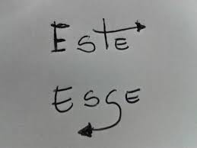
A referência está antes do pronome.
A referência está depois do pronome.

Slide 9
Antecipar o referente:
ex Este é meu recado: parem de desmatar as florestas!
Retomar o mais próximo:
Ex Mariana e Carol moram no mesmo prédio. Esta no 1o andar e aquela no 2o.
Este/esta = o que tá mais próximo
Esse/essa = intermediário
Aquele/aquela = o que está mais distante.

Slide 10
Este: ser catáfora e retomar o referente mais próximo.
Esse: para os demais contextos.

Slide 11
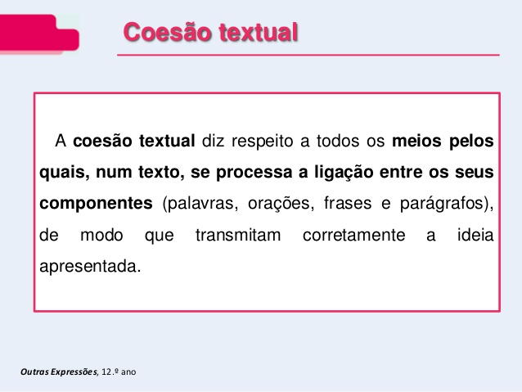
vc

Slide 12
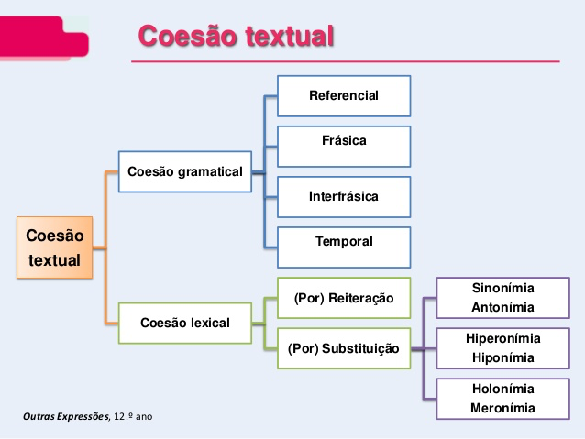
Vc

Slide 13
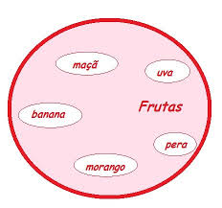

Slide 14
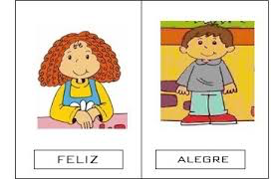

Slide 15


Slide 16
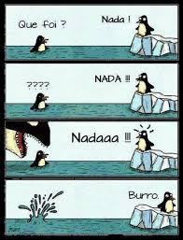
Notes:
Homônimos perfeitos: homógrafos e homófonos.

Slide 17
Tarefa
Com base no texto motivador 04:
1) destaque nos parágrafos do texto os elementos de coesão e os caracterize (cada grupo um parágrafo diferente)

Slide 18
A curto prazo, contudo, não há como escapar do arroz com feijão. Souza cita medidas básicas como acabar com a fila do INSS e do Bolsa Família —Guedes anunciou o reforço ao programa, com a inclusão de mais um milhão de beneficiários, o que poderia acabar com a fila de espera que voltou ao programa. “Acredito que de concreto teria que ser algo que aproveite a estrutura do que já existe, porque não dá tempo nem temos condições de inventar nada muito diferente no curto prazo em meio à crise”, afirma o sociólogo.

Slide 19
O arroz com feijão destacado no texto se refere a:
A) a alimentos muito comuns no cardápio do brasileiro.
B) ao bolsa família.
C) à diminuição das filas para os benefícios do bolsa família e INSS.
D) a fila do INSS bem como seu incremento.

